Slide 1
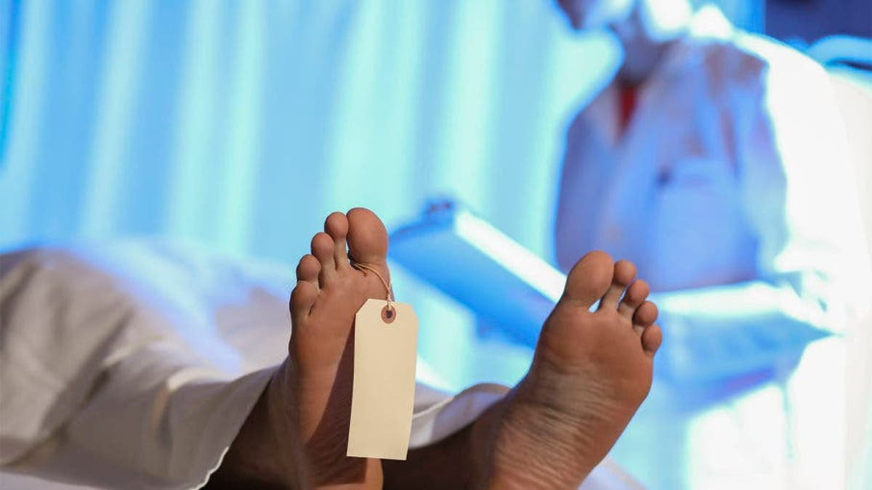
ÖLÜ MUAYENESİ VE ADLİ RAPOR YAZIMI
KTÜ AİLE HEK. ANABİLİM DALI
Dr. Fatıma YILDIZ
28 Temmuz 2020

Slide 2
SUNUM PLANI
ÖLÜM
ÖLÜM OLGULARINDA PROSEDÜR
ÖBS
ADLİ ÖLÜM OLGULARINDA PROSEDÜR
ÖLÜ MUAYENESİ
ADLİ RAPOR YAZIMI

Slide 3
AMAÇ
Birinci Basamakta Ölü Muayenesi, Ölüm/Adli Ölüm Olgularında Yapılması Gereken Prosedürler ve Adli Rapor Düzenlenmesi hakkında bilgi verebilmek

Slide 4
ÖĞRENİM HEDEFLERİ
1) Ölüm çeşitlerini sayabilmek ve tanımlarını yapabilmek
2) Ölüm ve Beyin Ölümü tanısını koyabilmek için gerekli kriterleri sayabilmek
3) Ölü muayenesinde dikkat edilmesi gereken 6 kriteri sayabilmek
4) Ölüm belirtilerini sayabilmek
5) Adli Ölüm düşündürecek olguları sayabilmek
6) Ölüm ve Adli Ölüm olgularında defin ruhsatı düzenleyebilmek
7) Adli Rapor düzenlenirken dikkat edilecek noktaları sayabilmek
8) Adli Olaylarda basit tıbbi müdahale ile giderilebilecek /giderilemeyecek ve hayati tehlikeye sokacak yaralanma durumlarını sayabilmek

Slide 5
SOMATİK ÖLÜM
Temel vücut fonksiyonları olarak kabul edilen merkezi sinir sistemi, solunum ve dolaşım fonksiyonlarının irreversibl kaybı

Slide 6
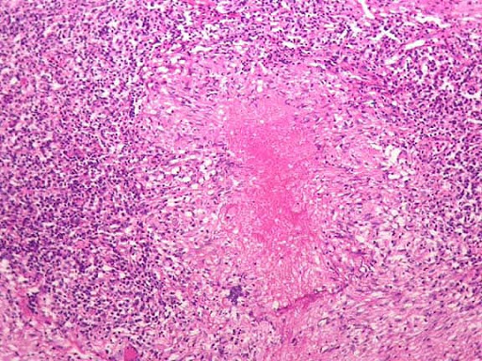
HÜCRESEL ÖLÜM
Somatik ölümle birlikte beyin sapındaki solunum ve dolaşım merkezinin devre dışı kalması sonucu tüm organ ve dokuların canlılık durumunu yitirmesi
Hukuki açıdan bir önemi bulunmaz
Notes:
Yani, ölen kişi ile ilgili bir takım yasal işlemlerin yapılabilmesi için, diğer organ ve dokuların canlılık durumunu yitirmeleri beklenmez.

Slide 7
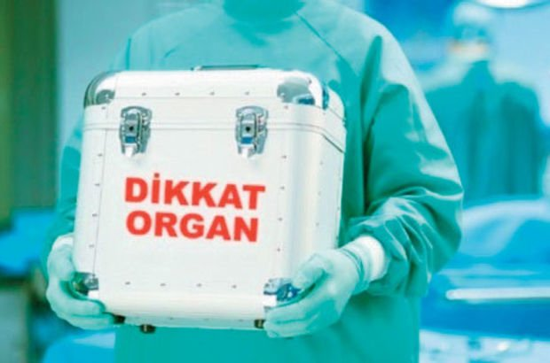
BEYİN ÖLÜMÜ
1959’da Mollart ve Goulan adlı iki nörolog
  Somatik ölüme eş değer
Beyin sapındaki solunum ve dolaşım merkezinin canlılığını yitirdiği ve böylece tıbbın olanakları ile artık yaşama ümidi kalmamış kişilerden buna ihtiyacı olan kişilere organ ve doku transplantasyonu yapılmasını sağlamak amacı ile ortaya atılmıştır.
Türkiye’de ölüden organ transplantasyonu
  29.5.1979’de 2238 sayılı kanun ile

Slide 8
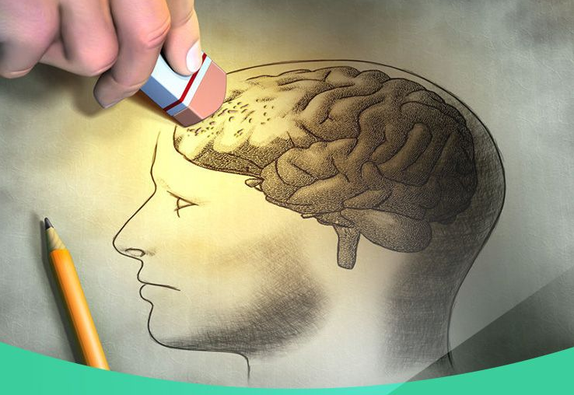
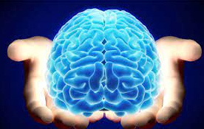
BEYİN ÖLÜMÜ
Erişkinlerde;
travmatik beyin hasarı (trafik kazaları, yüksekten düşmeler, darp ve ateşli silah yaralanmaları)
beyin zarları arasına veya beyin dokusu içine olan kanamalar
hızlı ve kötü seyirli beyin iltihabı
bakteriyel menejit
ani kalp durması sonrası beynin oksijensiz kalması

Slide 9
BEYİN ÖLÜMÜ
Çocuklarda ;
motorlu araç kazaları
solunum yolunun tıkanması (yabancı cisim, çarpma v.b.)
şiddete maruz kalma (batı ülkelerinde)
beyin ve beyin sapı fonksiyonlarının geri dönülmez ve mutlak ölümle sonuçlanan bir süreç
bu tanımlamada en ufak bir şüphe olmamalı

Slide 10
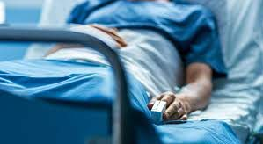
BEYİN ÖLÜMÜ
Klinik olarak beyin ölümü tanısının konulabilmesi için ;
1) Derin ve geri dönüşü olmayan koma
  tam yanıtsızlık hali
  hasta hiçbir şekilde uyandırılamaz
2) reflekslerin kaybolması
3) Solunum yokluğu testi
  Anestezi uzmanlarınca
  solunum merkezinin tamamen fonksiyonunu kaybettiği
  solunum cihazı olmaksızın kesinlikle ve hiçbir zaman soluyamayacağı

Slide 11
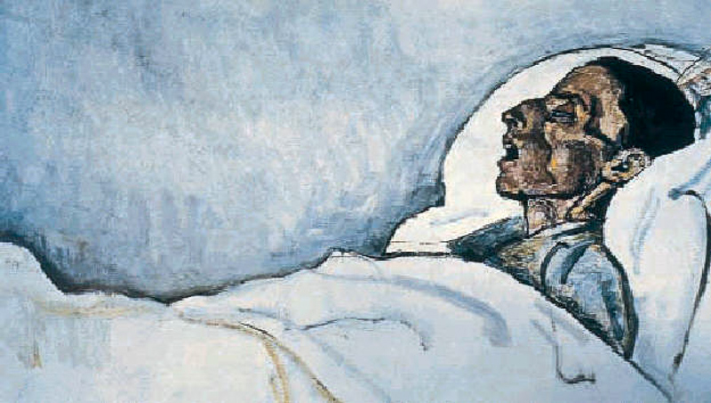
AGONİ
Ölüm öncesi görülen dönem
Bilinçte ve iradi hareketlerde bozulmalar
  mal satma, vasiyetname düzenleme, miras bırakma, evlat edinme, evlenme, vs. gibi işlemler hukuk bakımından geçersiz

Slide 12
YALANCI ÖLÜM
Bazı durumlarda dolaşım çok yavaşlar, solunum oldukça yüzeyselleşir ve bazı refleksler azalabilir ve böylece kişinin öldüğü kabul edilebilir
  Yüksek doz MSS inhibitörü (sedatif, hipnotik, uyuşturucu, anestezik madde) alımlarında,
  Yeni doğanların hipoksik/ anoksik tablolarında, suda boğulma tehlikesinde, kafa travmalarında
  Koma veya kriz olarak nitelendirilen birçok tabloda
Çok sayıda örneği bulunmakta
Dikkatli bir muayene ile gerçek ölümün yalancı ölümden ayırt edilmesi ile genellikle bir sorun oluşturmaz.

Slide 13
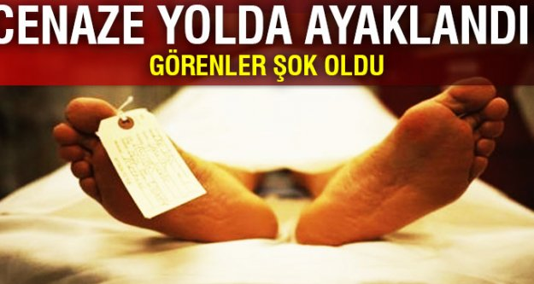
LAZARUS FENOMENİ (oto-resüsitasyon )
Kardiyo-pulmoner canlandırma (CPR) işleminin sona erdirilmesinden bir süre sonra spontan dolaşım ve solunumun dış müdahale olmaksızın geri gelmesi
Nedeni tam olarak bilinmemekte
Konu tıbbi literatürde çok az yer almakta
  İlk defa 1982 yılında bir olgu sunumu
CPR sonlandırıldıktan sonra ölüm saatinin ilan edilmesi için en az 10 dakika EKG’nin izoelektrik hatta çizgisinin devamı beklenmeli
Notes:
Adli Tıbbi Açıdan Lazarus Fenomeni: Bir Olgu Sunumu Lazarus Phenomenon in Medicolegal Perspective: Adli Tıp Bülteni, 2017; 22(3): 224-227
Şu ana kadar onlarca vaka bildirilen bu fenomen nadir görülen bir durum olarak kabul edilse de aslında medikolegal sorumluluklardan korkan doktorların daha sık görmelerine rağmen rapor edilme oranının az olduğu düşünülmektedir.

Slide 14
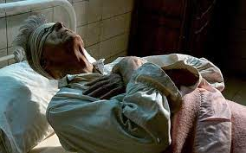
LAZARUS REFLEKSİ
Beyin ölümü gerçekleşmiş olmasına rağmen medulla spinalis aracılı refleksler
Ekstremitelerde hafif abduksiyon/ekstansiyon
Farmakolojik destek olmaksızın kan basıncında ani yükselme, terleme, kızarma ve taşikardi olabilir

Slide 15
ÖLÜM OLGULARINDA GENEL PROSEDÜR
Ölü defin izni verilmesi konusu, 24.4.1930 tarih; 1593 sayılı Umumi Hıfzıssıhha Kanunu (UHK) içinde ayrıntılı olarak tanımlanmıştır.
UHK madde 215’e göre, defin izni (ruhsatı) alınmadıkça ve ibraz olunmadıkça
  hiçbir cenaze gömülemez
Türkiye’de her hekim ölüm olguları ile karşılaştığında ölüm halini belirlemek ve ölüm raporu (defin ruhsatı) düzenlemekle yükümlü
Ölüm ihbarını alan hekim ölüyü tam ve çıplak olarak muayene etmeli

Slide 16
ÖLÜM OLGULARINDA GENEL PROSEDÜR
Ölenin hastalığını belirleyen bir hastane veya hekim raporu varsa buna dayanarak defin ruhsatı düzenlenebilir.
Böyle bir belge yoksa kişinin yakınlarının verdiği ifadeler veya ölenin hastalığı sırasında kullandığı ilaçlar değerlendirilerek bir ölüm tanısı konur ve defin ruhsatı düzenlenir
Defin ruhsatında, ölenin kimliği, ölüm nedeni, ölenin gömülmesine izin verildiği belirtilmeli

Slide 17
ÖLÜ MUAYENESİ
Ölümün meydana gelip gelmediğinin belirlenmesi (ölüm tanısı) ve/veya ölüm sonrası cesette meydana gelen bulguların tespiti
Ölüm nedeninin araştırılması
Ölüm tarzının/orijinin (kaza, cinayet, intihar) araştırması
Kimlik tespiti (identifikasyon)
Ölüm sonrası geçen zaman diliminin (postmortem interval) belirlenmesi
Kanıtların toplanması, saklanması, laboratuara gönderilmesi
Notes:
Hekimlerin tüm ölüm olgularında “adli” kabul edilmese bile, yukarıda belirtilen hususları değerlendirebilmesi gerekir.

Slide 18
ÖLÜM OLGULARINDA GENEL PROSEDÜR
Ölüm olgularında ilk yapılması gereken şey ölümün gerçekleşip gerçekleşmediğinin anlaşılması için
  dolaşım ve solunumun değerlendirilmesi

Slide 19
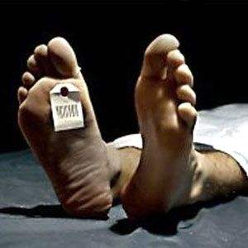
1-ÖLÜM BELİRTİLERİ
Hekimlerin araştırması gereken başlıca bulgular şunlardır :
Temel vücut fonksiyonlarının (MSS, solunum ve dolaşım) kaybı
Hareketsizlik (kas gevşemesi, muskuler flaksidite)
Sıvı kaybı (dehidratasyon)
Ölü kanının pıhtılaşması ve erimesi (postmortem koagülasyon ve hemoliz)
Vücut sıvılarındaki postmortem biyokimyasal değişimler
Ölü soğuması (ısı kaybı, algor mortis)
Ölü lekeleri (ölü morluğu, livor mortis)
Ölü sertliği (ölü katılığı, rigor mortis)
Çürüme (kokuşma, pütrefaksiyon)
Otoliz

Slide 20
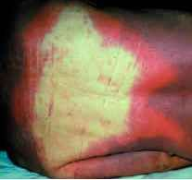
1-ÖLÜM BELİRTİLERİ
Ölümden hemen sonraki dönemde özellikle temel vücut fonksiyonların kaybı ve ölü soğuması dikkati çeker.
Ölümden birkaç saat geçtikten sonra ölü lekesi ve ölü sertliği gibi bulgular yavaş yavaş dikkat çekmeye başlar.
Tüm ölümlerde özellikle ve ayrıntılı olarak araştırılması gereken “major” bulgular ;
  ölü soğuması,
  ölü sertliği
  ölü lekeleri

Slide 21
1-ÖLÜM BELİRTİLERİ
İlerleyen günlerde ölüde çürüme (putrefaksiyon) başlar
  ortalama 1,5-2 gün sonra
Ceset birkaç yıl içinde iskeletleşmeye başlar
  ort. 3-5 yılda azami 8-10 yılda tamamlanır.
Böylece, bu bulgulardan yararlanılarak kolaylıkla ölüm tanısı konulabilir ve ölümden sonra yaklaşık ne kadar süre geçtiği tahmin edilebilir.

Slide 22
1-ÖLÜM BELİRTİLERİ
Temel vücut fonksiyonlarının (MSS, solunum ve dolaşım) kaybı
Dolaşım Sistemi: Nabız ve tansiyon ölçülür, steteskop ile kalp sesleri dinlenir.
  Parmak (magnus) testi: Bir iple parmak sıkı şekilde bağlandığında ipin sıkıldığı yerde solukluk, parmak ucunda ise morarma meydana geliyorsa dolaşım sürüyor- kişi canlı
Solunum Sistemi: Göğüs kafesi hareketleri dikkatlice gözlemlenir. Solunum sesleri dinlenir.
  Ayna testi: Uygulanması kolay ve anlamlı
Santral Sinir Sistemi: Beyin sapının fonksiyonlarının sürüp sürmediğini gösteren reflekslerin araştırılması yapılır.
Notes:
ekg
Oda şartlarında bulunan bir ayna ağız ve burun delikleri önüne tutulur. Solunum devam ediyorsa aynada buğulanma meydana gelir.

Slide 23
1-ÖLÜM BELİRTİLERİ
Hareketsizlik (kas gevşemesi, muskuler flaksidite)
Ölüm sonrasında bütün kaslar doğallıkla gevşer ve canlıdaki tonusunu kaybeder.
  birincil kas gevşemesi
Alt çene düşer, ağız açılır, göğüs çöker, kol ve bacaklar gevşer.
Yüz anlamsız, mat görünümdedir.
Kaslar düz yüzeylere temas ederlerse düzleşir.
Sfinkter kasları de gevşer ;
  idrar atımı (postmortem miksiyon)
  gaita atımı (postmortem defekasyon)
Daha sonra, ölü sertliğinin kaybolması ile görülen gevşemeye
  ikincil kas gevşemesi

Slide 24
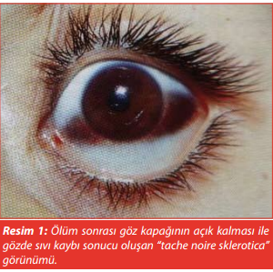
1-ÖLÜM BELİRTİLERİ
Sıvı kaybı (dehidratasyon)
Ölüde göz, deri ve mukozalarda su kaybı sonucu önemli değişimler ortaya çıkmaktadır.
Sıvı kaybı sonucu;
Korneada matlaşma, bulanıklaşma
Göz kapağının açık kalan aralığında skleranın kuruması ile kahverengi renklenme
Göz küresinde yumuşama ve çökme

Slide 25
1-ÖLÜM BELİRTİLERİ
Sıvı kaybı (dehidratasyon)
Deri ve mukozalarda doku kaybı (sıyrık) bulunan kısımlarda, su kaybı sonucunda rengi koyu sarımtırak renkten kahverengi-siyaha doğru değişen; kuru ve sert bir tabaka şeklindeki oluşumlar meydana gelir.
  “parşömenleşme”

Slide 26
1-ÖLÜM BELİRTİLERİ
Ölü kanının pıhtılaşması ve erimesi (postmortem koagülasyon ve hemoliz)
Ölümden yaklaşık yarım saat sonra kan pıhtılaşmaya başlar (postmortem pıhtı / aleka )
Bu pıhtılaşma vücut canlı iken olan pıhtılaşmadan çok farklıdır. Katı kısım olan pıhtı ;
  Canlıda eritrosit, lökosit ve trombositler
  Ölüde fibrin
Genellikle parlak, sarımsı-beyaz renkte ve elastik kıvamda
Kalp boşlukları ve büyük damarlarda iri kitleler halinde

Slide 27
1-ÖLÜM BELİRTİLERİ
Vücut sıvılarındaki postmortem biyokimyasal değişimler
Glikojenolizis ve glikolizis, fosforik ve laktik asit birikmesi nedeniyle kan ve doku pH’sı düşer.
Ortalama olarak 24-36 saat sonra otoliz ve çürümenin başlamasıyla NH3 gibi bazik ürünlerin açığa çıkması sonucu pH yükselmeye başlar.
Kan şekeri düşmeye başlar, elektrolitlerin bir kısmında yükselme bir kısmında düşme görülür.

Slide 28
1-ÖLÜM BELİRTİLERİ
Ölü soğuması (ısı kaybı, algor mortis)
Ölümden hemen sonra ısı üretimi durur, fakat ısı kaybı devam eder; fiziksel bir kural olarak, ölünün sıcaklığı belli bir süre sonra bulunduğu çevrenin sıcaklığı ile eşitlenir.
Cesedin soğuma süresi özellikle bulunduğu ortama bağlı olarak değişmekle birlikte, en geç 24 saatte tam olarak soğur.

Slide 29
1-ÖLÜM BELİRTİLERİ
Otoliz
Hücre ve dokuların içerdikleri enzimler ve sıvılar aracılığı ile yapılarının bozulması
Organların kıvamı yumuşar, rengi değişir.
Makroskobik olarak en çok ve en erken görüldüğü yerler;
  pankreas, sürrenaller gibi enzimatik aktivitenin yüksek olduğu dokular

Slide 30
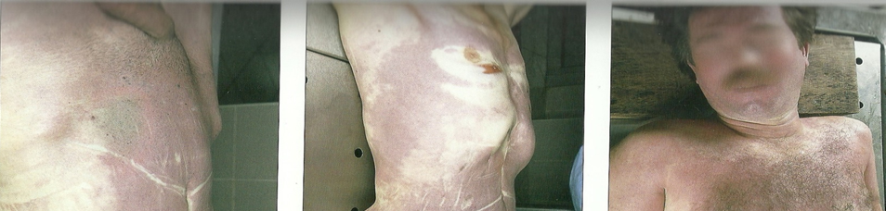
1-ÖLÜM BELİRTİLERİ
Ölü lekeleri (ölü morluğu, livor mortis)
Kan yer çekimi etkisi ile yavaş yavaş bu büyük damarlardan vücudun yere yakın kısımlarındaki küçük damarlara, kılcal damarlara toplanır.
Kandaki eritrositlerin parçalanması ile kan
  önce kırmızımsı bir renk
  sonra eritrositlerin oksijeni kaybetmesi ile (deoksijenizasyon) koyu mor bir renk alır.
Daha sonra bu sıvı damarlardan pasif olarak doku içine yayılarak, dokuları koyu mor renge boyar.
Cesedin yere yakın ve bası görmeyen deri kısımlarında

Slide 31
1-ÖLÜM BELİRTİLERİ
Ölü lekeleri (ölü morluğu, livor mortis)
Karbonmonoksit zehirlenmesinde ölü lekeleri oluşan karboksihemoglobine bağlı
  açık pembe-kırmızı
Soğuk ortamda bekleyen cesetlerde, siyanür zehirlenmesinde, suda bekleyen cesetlerde
  açık pembe- kırmızı
Methemoglobin bileşiğinin ortaya çıktığı potasyum klorat, anilin gibi kimyasal maddelerle olan entoksikasyonlarda
  kahverengi siyahımsı

Slide 32
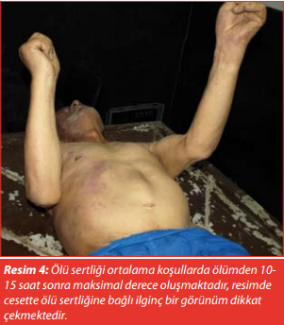
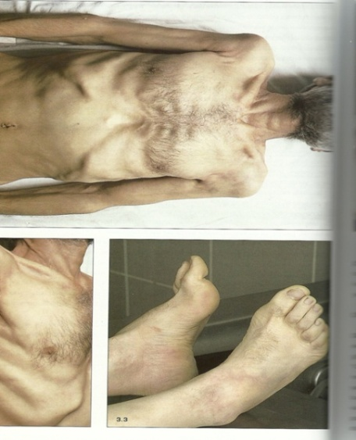
1-ÖLÜM BELİRTİLERİ
Ölü sertliği (ölü katılığı, rigor mortis)
İstemli ve istemsiz kasların ölüm sonrasında katılaşması
Erişkinlerde, ortalama koşullarda ölümden sonra
  3-5 saat içerisinde oluşmaya başlar,
  10-15 saat içinde iskelet kaslarını maksimum seviyede tutar ve bir süre bu durumda devam eder.
Ölü sertliği tam oluştuğunda, tüm eklem hareketleri kısıtlanır, ceset kaskatı bir özellik kazanır.
  36-48 saat sonra ise çürüme nedeni ile çözülmeye başlar.

Slide 33
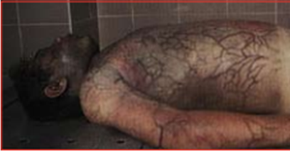
1-ÖLÜM BELİRTİLERİ
Çürüme (kokuşma, pütrefaksiyon)
Evreler halinde ilerleyerek, iskeletleşmeye kadar sürer. 4 dönem halinde incelenebilir;
1.Dönem: Ölümden yaklaşık 36-48 saat sonra karın sağ alt kadranda, çekum üzerinde derinin yeşil renk alması ile başlar.
2. Dönem:
Karın patlayınca karın ve toraks çöker.
Tüm organlar küçülür adeta çamur kıvam ve görünümünde bir madde ile dolu kesecikler gibi görünürler.

Slide 34
1-ÖLÜM BELİRTİLERİ
Çürüme (kokuşma, pütrefaksiyon)
3. Dönem:
Karaciğer ayırt edilemez hale gelir.
Kaslar yavaş avaş yerlerinden ayrılmaya başlar.
4. Dönem:
Cinsiyet dıştan ayırt edilemez hale gelir.
Deri, yumuşak dokular ayrılmaya başladığından iskelet görünür.
Eklemler ayrılmaya başlar.

Slide 35
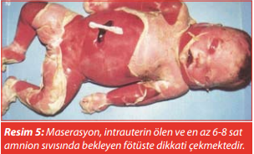
1-ÖLÜM BELİRTİLERİ
Çürüme (kokuşma, pütrefaksiyon)
Çürüme olayını belli bir süre engelleyen “istisnai durumlar” vardır.
  Donmuş veya buzullar içinde kalmış cesetler
Bizde çürümenin istisnası veya modifikasyonu olarak kabul edilen başlıca üç olay ile karşılaşılır:
  Cesedin sabunlaşması
  Cesedin mumyalaşması
  Anne uterusu içinde ölen fetüsün maserasyonu

Slide 36
2-ÖLÜM NEDENİNİN ARAŞTIRILMASI
Doğal ve doğal olmayan (zorlamalı - travmatik) nedenler
1) Doğal Ölümler (patolojik ölüm): Normal yaşam süresini tamamlamış veya bir hastalığı olan kişilerde görülen ölüm şekli
Dış (travmatik) faktörlerin rolü ya bulunmaz ya da önem taşımaz.
  kalp-damar hastalıkları (%50-60)
    en sık örneği myokard infarktüsü
  neoplaziler
  beyin-damar hastalıkları
  enfeksiyonlar (bebek ölümleri açısından özellikle önemlidir) ve diğer hastalıklar

Slide 37
2-ÖLÜM NEDENİNİN ARAŞTIRILMASI
2) Doğal Olmayan (Zorlamalı) Ölümler:
Tümü adli tıbbı ilgilendiren bu ölümlerin meydana gelmesinde dış faktörlerin rolü ön plandadır.
  Fiziksel, kimyasal, radyoaktif v.b. dış bir faktör
künt tipte yaralanmalar (yumruk, taş, sopa, trafik kazası, düşme vb. yaralanmalar)
kesici, kesici-delici, kesici-ezici vb. aletlerle yaralanmalar
ateşli silah yaralanması
zehirlenmeler
asfiktik yöntemler (ası, boğma, suda boğulma vb) ve diğer travmatik nedenler

Slide 38
3-ÖLÜM TARZI/ORJİN ARAŞTIRILMASI
Tüm ölümlerde ölüm tarzı ;
“doğal” “cinayet” “intihar” veya “kaza”
  bazı olgularda yapılan tüm araştırmalara rağmen belli bir neden veya orijin saptanmayabilir.
Orijin belirlenmesine yönelik olarak yapılacak tıbbi inceleme ve yorumların çoğu kez olayın çözümlenmesinde anahtar rolü bulunmaktadır.

Slide 39
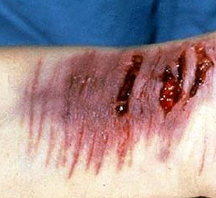
3-ÖLÜM TARZI/ORJİN ARAŞTIRILMASI
Bir ateşli silah yaralanması olgusunda;
  bitişik ve bitişiğe yakın atış mesafeleri daha ziyade intihar orijini açısından anlamlı iken
  uzak atış mesafesinin belirlenmesi halinde intihar orijinini kabul etmek güç
Kesici cisimler ile vücutta oluşturulan “tereddüt kesileri” >> intihar ?
Hekim hatalarından (malpractise) kaynaklanan ölümler bir tür “kaza” niteliğinde

Slide 40
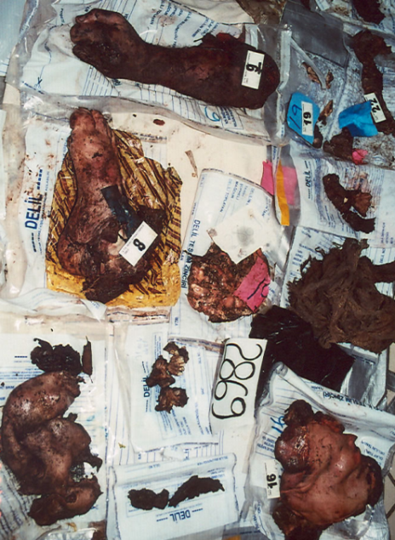
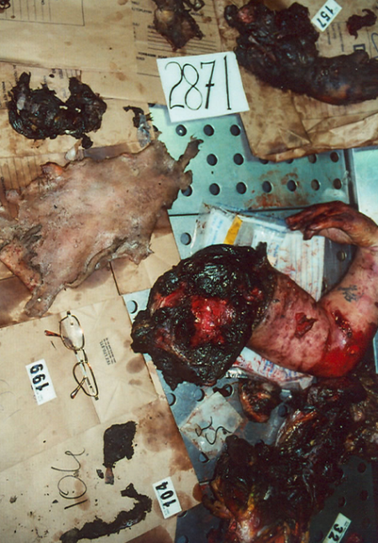
4-KİMLİK TESPİTİ
Öncelikle resmi kayıtlara bağlı olarak kimliklendirme yapılır.
  Fotoğraflama, video çekimi ve kişinin üzerindeki eşyaların aidiyetinin araştırılması
  Bunu takiben kişinin fiziksel, biyolojik özellikleri belirlenir.
Diş kayıtları kimliği bilinmeyen kişilerin saptanmasında önemli belgelerin başında gelmektedir.
  DNA incelemesi yapılması gerekebilir.

Slide 41
5-POSTMORTEM İNTERVALİN BELİRLENMESİ
Postmortem bulgular ve bazı laboratuar yöntemleri uygulanarak yapılır.
  Tıbbi açıdan kesin ölüm zamanını gösterecek her hangi bir yöntem bulunmamakta
Ancak adli açıdan tanık ifadeleri v.b. güvenilir kanıtlar dikkate alınarak kesin ölüm zamanı belirlenebilir.

Slide 42
6-DELİLLERİN TOPLANMASI VE SAKLANMASI
Şüphe uyandıracak tüm deliller özenle toplanır ve kolluk kuvvetlerinin desteği ile güvenlik zinciri ile ulaştırılır.

Slide 43
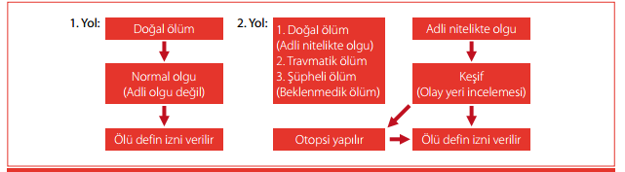
ÖLÜM OLGULARINDA GENEL PROSEDÜR
Ölüm tanısı konamıyorsa veya ölünün durumunda, bulunuşunda kuşku uyandıracak bir belirti varsa
  ölüm olayı savcılığa ihbar edilmeli

Slide 44
ÖLÜM OLGULARINDA GENEL PROSEDÜR
Ölü defin izin belgesine hekimler tarafından genellikle kardiak arrest, kardiopulmoner yetmezlik, pulmoner ödem gibi terminal dönem bulguları yazılmakta
  Bunlar gerçek ölüm nedeni değil
Bu durum, hem bilimsel açıdan yanlış sonuçlara yol açmakta, hem de olayın adli niteliği varsa bunun anlaşılmasını engellemekte

Slide 45
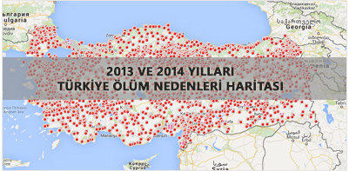
ÖLÜM OLGULARINDA GENEL PROSEDÜR
2006’da Türkiye’de yapılan bir çalışmada
  bildirilen ölümlerin % 52.0’sinin hatalı olduğu
Ölüm raporunda, ölüm nedeni olarak ihtimali nedenler/varsayımlar değil
  “temel” ölüm nedeni belirtilmeli
Daha sağlıklı ve güvenilir bir ölüm belgesi ve sağlık istatistikleri için
  900 başlıklı ICD-10 kodlarından yararlanılmalı

Slide 46
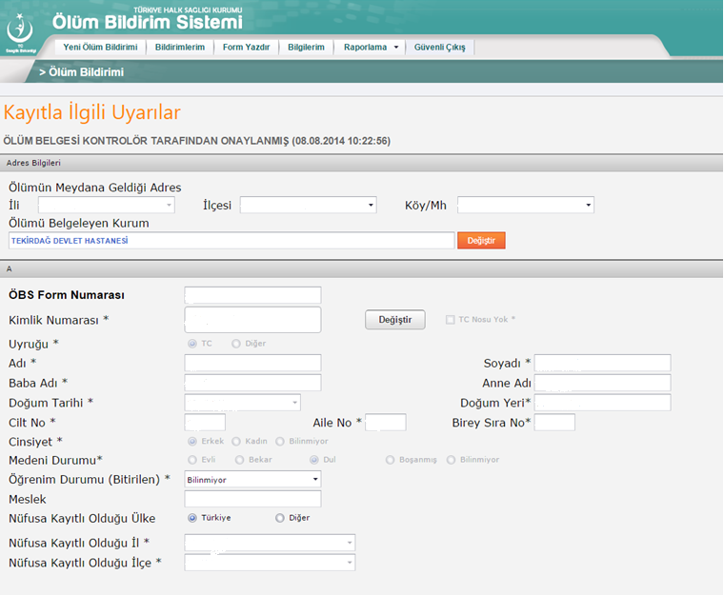
ÖLÜM BİLDİRİM SİSTEMİ- ÖBS

Slide 47
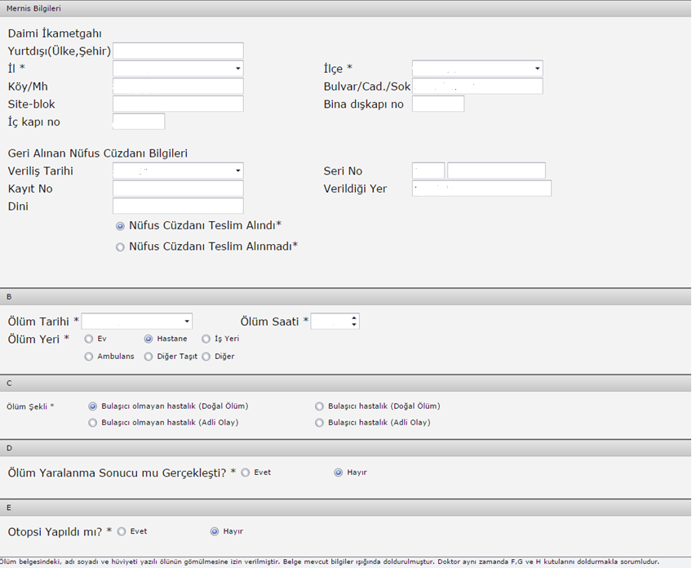
ÖBS

Slide 48
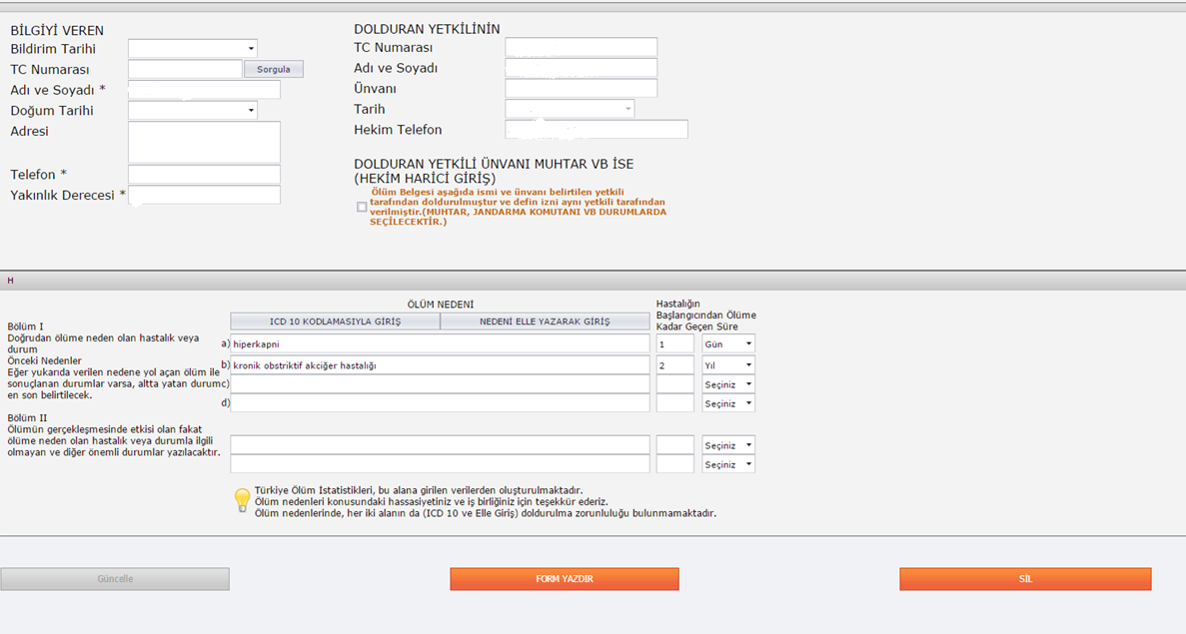
ÖBS

Slide 49
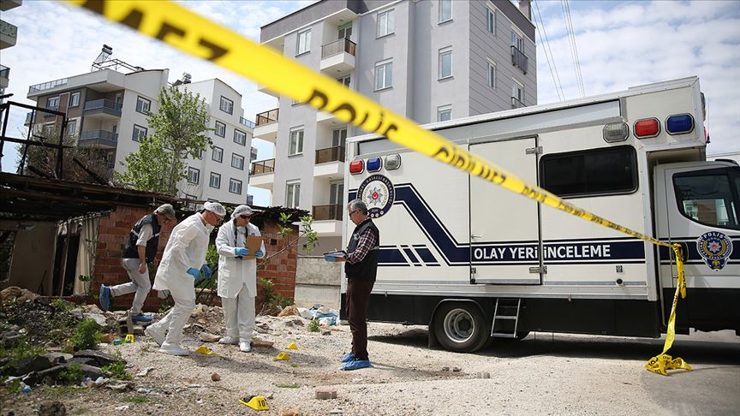
ADLİ ÖLÜM OLGULARINDA PROSEDÜR
Herhangi bir adli olayın;
ne şekilde yapıldığı
olayın oluş şekli
nedenini araştırmak
suçlu veya mağdura ait suç kanıtlarının saptanması
olaydan kaynaklanan zarar ve kaybın belirlenmesi için
olay yerinde yapılan adli işlemlere “Keşif / Olay yeri incelemesi ” denir.
OYİ günümüzde adli olayların aydınlatılmasında giderek önem kazanmıştır.
Notes:
Herhangi bir adli olayın ne şekilde yapıldığını, olayın oluş şeklini ve nedenini araştırmak, suclu veya mağdura
ait suc kanıtlarının saptanması ve olaydan kaynaklanan zarar ve kaybın belirlenmesi icin olay
yerinde yapılan adli işlemlere “keşif ” denir.

Slide 50
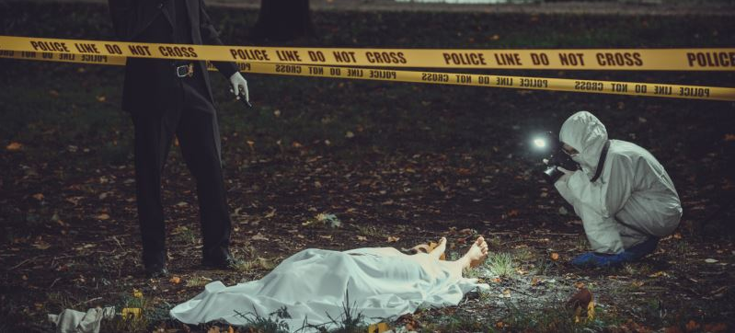
ADLİ ÖLÜM OLGULARINDA PROSEDÜR
Kimlerin bilirkişi olarak yer alacağına keşfi yapan hakim veya savcı karar verir;
  Başta ölüm olguları
  Yaralanma
  Irza geçme gibi tıbbi değerlendirmelere ihtiyaç duyulan olaylarda
  keşifte hekimler tıbbi bilirkişi olarak bulunurlar.

Slide 51
ADLİ ÖLÜM OLGULARINDA PROSEDÜR
ÖLÜNÜN KİMLİĞİNİ BELİRLEME VE ADLİ MUAYENE
Ceza Muhakemesi Kanunu (CMK) Madde 86’da ; Engelleyici sebepler olmadıkça ölü muayenesinden veya otopsiden önce ölünün kimliği özellikle kendisini tanıyanlara gösterilerek belirlenir ve elde edilmiş bir şüpheli veya sanık varsa, teşhis edilmek üzere ölü ona da gösterilebilir.

Slide 52
ADLİ ÖLÜM OLGULARINDA PROSEDÜR
BİLİRKİŞİNİN GÖREVLERİ
Kimlik tespitinden sonra ceset, ölüm nedeni ve diğer tıbbi bulguların ortaya konması için Cumhuriyet savcısının huzurunda “bilirkişi” sıfatı ile hekimin muayenesine bırakılır.
Bu hekim, bilirkişilik yapmasına engel bir hali bulunmayan, o yerleşim birimindeki adli görevleri yürüten veya kanunen bu görevle yükümlü bulunan bir hekim olabilir.

Slide 53
ADLİ ÖLÜM OLGULARINDA PROSEDÜR
Ölünün hem elbiseli iken ve hem de elbiseleri çıkartıldıktan sonra muayene edilmesi gerekir.
86. maddeye göre, hekim öncelikle ölüm halini (ölüm bulguları) ve diğer tıbbi belirtileri; ölüm zamanı ve ölüm nedenini belirlemeye çalışır.
Ayrıca, keşif ve adli soruşturmasından edindiği bulgulara göre; diğer sorulan hususlardaki tıbbi yorum ve kanaatini ortaya koyar.

Slide 54
ADLİ ÖLÜM OLGULARINDA PROSEDÜR
Olgunun otopsisinin yapılıp yapılmaması hususundaki görüşlerini belirtir ve tüm bunları kayda geçer.
Savcı veya hâkimin hekimin görüşüne katılması veya başka bir nedenle gerekli görmesi halinde otopsi yapılmasına karar verilir.

Slide 55
ADLİ ÖLÜM OLGULARINDA PROSEDÜR
Keşifte ölü muayenesinin sonucunda otopsi kararı alınması daha sonraki adli süreç bakımından oldukça kritik bir öneme sahiptir.
Bu karar, tıbbi açıdan ölüm nedeni, ölüm şekli (orijin), tıbbi açıdan tanı, tedavi vb gibi işlemleri ilgilendiren her hangi bir sorunun bulunup bulunmadığı gibi hususlar dikkate alınarak belirlenir.
Herhangi bir travmaya bağlı veya başlangıçta beklenmedik, şüpheli türde kabul edilen ölümlerin otopsisinin yapılması büyük önem taşır.

Slide 56
ADLİ ÖLÜM OLGULARINDA PROSEDÜR
Örneğin, trafik kazalarında olayın, ölüm nedeni ve mekanizmasının baştan aydınlatılmış olması gerekçesi ile otopsi kararı alınmamakta, ölü defin izni verilmekte
Bu tip durumlarda Cumhuriyet savcısı ve hekimin çok dikkatli olması gerekmekte
Özellikle cinayet ve intihar olgularında veya kuşku verici, belirsiz herhangi bir durumun bulunması halinde kesinlikle otopsi yapılmalı
Ölüm nedeni ve mekanizması aydınlanmış doğal nedenli bir ölüm olduğu belirlenmiş ve herhangi bir kuşku verici durum bulunmasa da adli açıdan bir sorunun (tedavi veya ihmal iddiaları) varlığı, otopsi yapılmasını gerekli kılabilir.

Slide 57
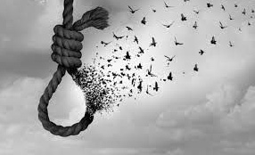
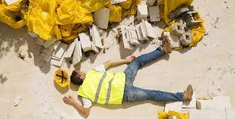
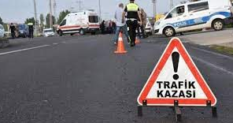
OTOPSİ !
Tüm cinayet olguları (Ölüm sebebi aşikar olsa bile)
Tüm intihar olguları (Ölüm sebebi aşikar olsa bile)
Tüm çocuk istismarı olguları
İş kazaları, Şahitsiz trafik kazaları
Narkotik madde ya da zehirlenme sonucu ölümler
Hapishane ya da gözetim altındaki ölümler
Kimliğin belirlenemediği olgular – çürüme, ileri derece yanık vb.
Otopsinin ölüm sebebi ve orijini aydınlatabileceği düşünülen olgular

Slide 58
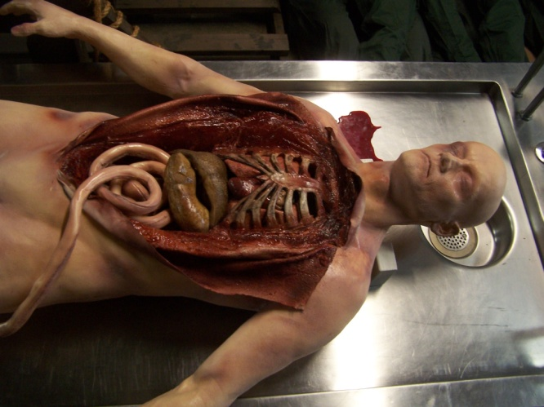
ADLİ ÖLÜM OLGULARINDA PROSEDÜR
Otopsi
Ölen kişinin
1- Ölüm nedenini saptamak
2- Ölüm mekanizmasını saptamak
3- Ölümün orijinini aydınlatabilecek
4- Ölüme etkili olabilecek faktörleri araştırmak için
gerekli tüm teknik ve laboratuar incelemelerini yapılabilmesi için tüm boşluklarının açılıp, bütün sistem ve organlarının eldeki yöntemlerle incelenmesi işlemi

Slide 59
ADLİ ÖLÜM OLGULARINDA PROSEDÜR
Otopsi
CMK Madde 87’de “Otopsi Cumhuriyet savcısının huzurunda biri adli tıp, diğeri patoloji uzmanı/diğer dallardan birisinin mensubu /biri pratisyen iki hekim tarafından yapılır.
Zorunluluk bulunduğunda otopsi işlemi bir hekim tarafından da yapılabilir
  bu durum otopsi raporunda açıkça belirtilir.

Slide 60
ADLİ ÖLÜM OLGULARINDA PROSEDÜR
Otopsi
Cesedin durumu olanak verdiği takdirde mutlaka baş, göğüs ve karın açılmalı
Ölümünden hemen önceki hastalığında öleni tedavi etmiş olan tabibe, otopsi yapma görevi verilemez
  Bu tabibin otopsi sırasında hazır bulunması ve hastalığın seyri hakkında bilgi vermesi istenebilir.
Gömülmüş bulunan bir ceset, incelenmesi veya otopsi yapılması için mezardan çıkarılabilir. Bu husustaki karar, soruşturma evresinde Cumhuriyet savcısı, kovuşturma evresinde mahkeme tarafından verilir.

Slide 61
ÖLÜ MUAYENE VE OTOPSİ TUTANAĞININ DÜZENLENMESİ
Ölüm olgularında keşif sonunda bir tutanak düzenlenir.
  “Ölü muayene tutanağı”
Hakim veya savcı, tutanağı yazan katip, hekim ve yardımcısı, cesedin kimlik tanığı tarafından imzalanır.
OYİ’ne katılan ve otopsiyi yapan hekimler aynı kişiler değilse, dış bulguların otopsi öncesinde tekrarlanması, keşif muayenesine göre cesette oluşan değişimlerin belirtilmesi gerekir.

Slide 62
ÖLÜ MUAYENE TUTANAĞI ÖRNEĞİ
Ölenin Adı Soyadı:
Yaş ve Cinsiyeti:
Nüfus kaydı:
İkametgâhı:
Ölümün meydana geldiği/ ölü bulunduğu yer:
Öldüğü veya ölünün bulunduğu tarih ve saat:
Ölü muayenesinin yapıldığı yer/ salon:
Ölü muayenesinin yapıldığı tarih ve saat:
Kişinin giyinme durumu, üzerindeki eşyalar ve etraf ile ilişkisi:
Olay hakkında bilgi; ölüm nedeni/ tarzı ile ilgili bulgular:
Ölü muayenesini isteyen makam:
Ölü muayenesine katılanlar (ad-soy ad, görevi, imza) … yeminli Dr.… huzura alınarak ölü muayenesi yapılmıştır.

Slide 63
ÖLÜ MUAYENE TUTANAĞI ÖRNEĞİ
Kimlik bulguları
Yaş, kilo, boy uzunluğu, bıyık-sakal, tıraş durumu; göz rengi, ten rengi, sünnet gibi özel tanıtıcı belirtiler
Postmortem bulgular
Ölü lekeleri, ölü sertliği ve çürüme gibi bulgular ayrıntılı olarak yazılacak; cesetteki soğuma durumu belirtilecek; gerekirse anal ve çevre ısısı kaydı
Travmatik bulgular
Eski ve yeni lezyonlar anatomik lokalizasyonlarına ve yara özelliklerine göre ayrıntılı olarak tanımlanacak ve ekli vücut diagramlarında gösterilmeli
Cinsel saldırılar açısından muayene
Tüm vücudun özellikle perine bölgesinin (vajen, anüs); meme, ağız,.. muayenesi yapılacak ve inceleme materyali alınacaktır. Ayrıca; her olgunun türüne göre, saptanabilen özel inceleme bulguları yazılmalı

Slide 64
ÖLÜ MUAYENE TUTANAĞI ÖRNEĞİ
Sonuç C. savcısı ….. tarafından Bilirkişi Dr. …..’e yapılan tıbbi incelemeler sonucundaki bilimsel kanaati (ölüm nedeni/ otopsi yapılıp yapılaması gerektiği) soruldu.
Bilirkişi Dr. ….. :
a. Kişinin kesin ölüm nedeni belirlememiş olduğundan; otopsi yapılması gerektiği, Kişinin ölümünün, …. sonucu meydana gelmiş olduğu, otopsi yapılmasına gerek bulunmadığı,
b. Kişinin, … sonucu öldüğü belirlenmiş olmakla birlikte; ……. nedeni ile otopsi yapılması gerektiği; kanaatindeyim” dedi.
Cumhuriyet Savcısı İmza/Sicil no
Dr…… İmza/Sicil no
Zabıt Katibi
Şoför Kimlik Tanığı

Slide 65
YENİ DOĞAN CESEDİNİN ADLİ MUAYENESİ/ OTOPSİ
CMK 88. yeni doğanın cesedi üzerinde adli muayene veya otopside
  doğum sırasında veya doğumdan sonra yaşam bulgularının varlığı
  olağan süresinde doğup doğmadığı
  biyolojik olarak yaşamını rahim dışında sürdürebilecek kadar olgunlaşmış olup olmadığı veya yaşama yeteneği bulunup bulunmadığının
saptanması önem taşır.
Yeni doğan bebek ölümlerinde hem hukuki hem de tıbbi açıdan erişkin otopsilerinden farklı süreç ve kurallar geçerlidir.

Slide 66
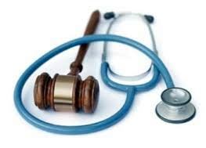
ADLİ RAPOR DÜZENLENMESİ

Slide 67
ADLİ RAPOR
Mahkemeler bilirkişi olarak Türkiye’de hekimlik yapma yetkisine sahip tüm hekimlere başvurabilirler.
Yargı mercilerince adli rapor talep edildiğinde, hekimlerin “bu benim işim değil, ben bunu yapamam” deme şansları yoktur.
Ancak, adli olguyu değerlendirme ve rapor düzenleme aşamasında, başka bir hekimden de görüş alınmasını talep edebilirler veya ek inceleme gerekiyorsa bunu bildirebilirler.

Slide 68
ADLİ RAPOR
Ülkemizdeki hukuk sisteminin işleyişine göre bir olgunun adli olup olmadığına adli makamlar (savcılık veya hâkimlik) karar verir.
Hekimlerin görevi adli vaka olduğundan şüphe ettiği vakaları ya da tespit ettiği doğal olmayan durumları bildirmektir.
Adli olgularla en sık karşılaşan hekimler acil servis hekimleri ve aile hekimleridir.
Notes:
Aile Hekimliği Uygulamasında Adli Olgu Kavramı , Klinik Tıp Aile Hekimliği Dergisi

Slide 69
sağlık mesleği mensuplarının suçu bildirmemesi
TCK: MADDE 280
Görevini yaptığı sırada bir suçun işlendiği yönünde bir belirti ile karşılaşmasına rağmen, durumu yetkili makamlara bildirmeyen veya bu hususta gecikme gösteren sağlık mesleği mensubu, bir yıla kadar hapis cezası ile cezalandırılır.
    tabip, diş tabibi, eczacı, ebe, hemşire ve sağlık hizmeti veren diğer kişiler

Slide 70
ADLİ VAKA
Bir kişinin fiziksel ya da ruhsal olarak hasta diyebileceğimiz bir duruma gelmesinde başka kişi veya kişilerin kasıt, ihmal, tedbirsizlik veya dikkatsizliğinin etken olması
a) Bir başkasının kasıtlı, tedbirsiz, dikkatsiz davranışı sonucu meydana gelen tüm yaralanmalar (Örneğin; Paspasın sıkılmadan zeminin silinmesi sonucu oradan geçen bir kişinin düşerek yaralanması, sedye korkuluğunun kaldırılmaması sonucu hastanın sedyeden düşmesi vb…)
b) Kişinin bir başkası tarafından darp edilmesi (aile bireyleri dahil)
c) Kesici, kesici-delici, ezici alet yaralanmaları
d) Patlayıcı madde ve ateşli silah yaralanmaları (Molotof, av tüfeği vb..)
e) Trafik kazaları
f) Düşmeler
g) İş kazaları
h) Zehirlenmeler (gıda dahil) i) İntoksikasyon şüphesi olan vakalar (kullanılan ilaçların doz aşımları dahil)
j) Yasa dışı madde kullanımı (Ekstazi, Bonzai, Eroin vb.)
k) Öz kıyım (intihar)
l) Yanıklar
m) Elektrik ve yıldırım çarpmaları
n) Vücuda herhangi bir yolla yabancı madde girmesi (şişe, bardak, tığ, iğne vb..)
o) Her türlü şüpheli ölümler
p) İnsan hakları ihlali, işkence iddiaları
q) Cinsel saldırı olguları
r) Gözaltı ve cezaevinde meydana gelen yaralanmalar
s) Hayvan ısırıkları, tırmalamaları, sokmaları (kedi, köpek, arı, ayı, yılan, akrep vb)
t) Mekanik asfiksi olguları (Suda boğulma, ası, elle veya iple boğma)
u) Alt ve üst soyun ihmal ve suiistimali

Slide 71
KİME BİLDİRELİM
Acile gelen adli olguların burada görevli memura/polise bildirilmesi yeterli olacaktır.
Gerekli görülür ise aynı bildirim hastane başhekimliğine
Hastanede görevli polis memuru yoksa ya da tsm/asm’de en yakın karakola veya direkt savcılığa

Slide 72
BİLDİRİMDE BULUNMADAN ÖNCE
Acil tedavi ve öncelik gerektiren tıbbi müdahalelerin yapılmalı
Delil niteliği taşıyan bulguların kaybolmamasına özen gösterilmeli, müdahale ile kaybolacak ise müdahaleden önce elde edilmeye çalışılmalı (mermi çekirdeği, kıyafet, vücut sıvısı)
Notes:
K?

Slide 73
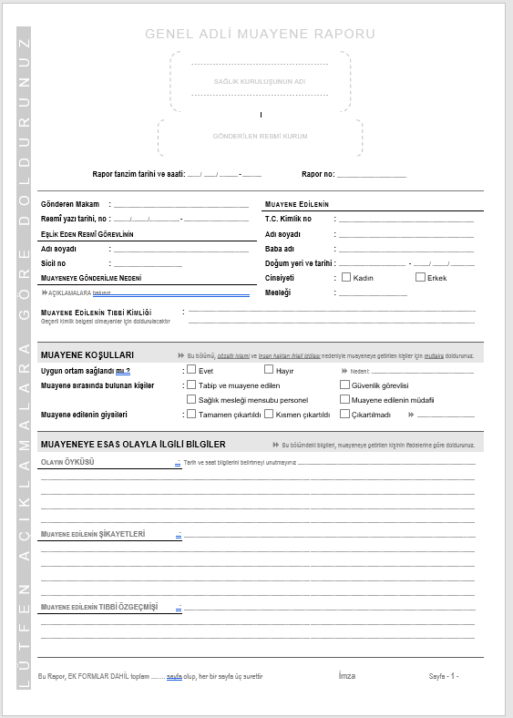
NASIL BİLDİRELİM ?

Slide 74

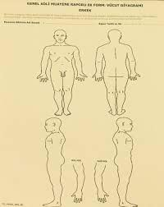
NASIL BİLDİRELİM ?

Slide 75
NASIL BİLDİRELİM ?

Slide 76
YAZDIKLARIMIZ NE ANLAMA GELİYOR ?
Darp öyküsüyle 112 ile getirilen şahsın sistemik muayenesinde; glaskow koma skorunun 8 olduğu, solunumun düzensiz olduğu uykuya meyilli olduğu, yüzde, ekstremitelerde ekimozları olduğu, hb: 11,0 htc:34, çekilen grafilerinde sol 2-3-4. kot fraktürü, sol ön kol çift kırığı, tomografisinde intraparankimal hematomu olduğu görüldü.
HAYATİ TEHLİKESİ VAR MI ?
BASİT TIBBİ MÜDAHALE İLE DÜZELİR Mİ ?
KEMİK KIRIĞININ AĞIRLIĞI NEDİR ?
YÜZDE İZ ?
DUYULARINDAN VEYA ORGAN İŞLEVLERİ ?

Slide 77
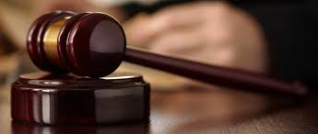
TCK madde 86
Kasten yaralama fiilinin kişi üzerindeki etkisinin ;
  basit bir tıbbi müdahale ile giderilebilecek ölçüde hafif olması halinde mağdurun şikayeti üzerine 4 aydan 1 yıla kadar hapis veya adli para cezası
  vücuduna acı veren veya sağlığının ya da algılama yeteneğinin bozulmasına neden olan kişi 1 yıldan 3 yıla kadar hapis cezası
  kasten yaralamanın vücutta kemik kırılmasına neden olması halinde kırığın hayat fonksiyonlarındaki etkisine göre bir yıldan 6 yıla kadar hapis cezası

Slide 78
TCK madde 87
Kasıtlı yaralama fiili mağdurun;
duyularından veya organlarından birinin işlevinin sürekli zayıflamasına,
konuşmasında sürekli zorluğa,
yüzünde sabit ize,
yaşamını tehlikeye sokan bir duruma,
gebe bir kadının çocuğunun vaktinden önce doğmasına neden olmuşsa
ceza bir kat oranında artırılır

Slide 79
TCK madde 87
Kasten yaralama fiili mağdurun;
iyileşmesi olanağı bulunmayan bir hastalığa veya bitkisel hayata girmesine,
duyularından veya organlarından birinin işlevinin yitirilmesine,
konuşma ya da çocuk yapma yeteneklerinin kaybolmasına,
yüzünün sürekli değişikliğine,
gebe bir kadının çocuğunun düşmesine neden olmuşsa
  ceza iki kat artırılır.

Slide 80
NELERE DİKKAT EDELİM ?
Basit bir tıbbi müdahale ile giderilebilecek ölçüde hafif yaralanma
Başkasının vücuduna acı veren/ sağlığının ya da algılama yeteneğinin bozulmasına neden olan yaralanma
Yaşamını tehlikeye sokacak derecede yaralanma
Duyularından veya organlarından birinin işlevinin sürekli zayıflaması/yitirilmesi
Yüzünde sabit ize - yüzünün sürekli değişikliğine neden olma
Konuşmada sürekli zorluk / konuşma yeteneğinin kaybı
Gebe bir kadında, çocuğunun vaktinden önce doğmasına / çocuğun düşmesine neden olma
Kadının çocuk yapma yeteneğinin kaybolması
Kişinin iyileşmesi olanağı bulunmayan bir hastalığa/ bitkisel hayata girmesine neden olmaYaralamanın vücutta kemik kırılmasına neden olması

Slide 81
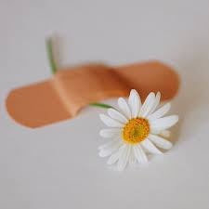
Basit bir tıbbi müdahale ile giderilebilecek ölçüde hafif yaralanma
Ceza itibarı ile en hafif yaralanma grubunu ifade eder
  Kişisel değerlendirme farklılıkları yaratabilecek bir durum
  Adli yönden tüm hekimler tarafından kullanılabilecek bir listeye ihtiyaç var
  travmanın ruhsal etkilerini de kapsamakta

Slide 82
Başkasının vücuduna acı veren/ sağlığının ya da algılama yeteneğinin bozulmasına neden olan yaralanma
Ceza itibarı ile orta derece yaralanma grubunu ifade eder.
  travmanın ruhsal etkilerini de kapsamakta
Basit Bir Tıbbi Müdahale İle Giderilebilecek Ölçüde Hafif Olmadığı şeklinde değerlendirilmektedir.

Slide 83
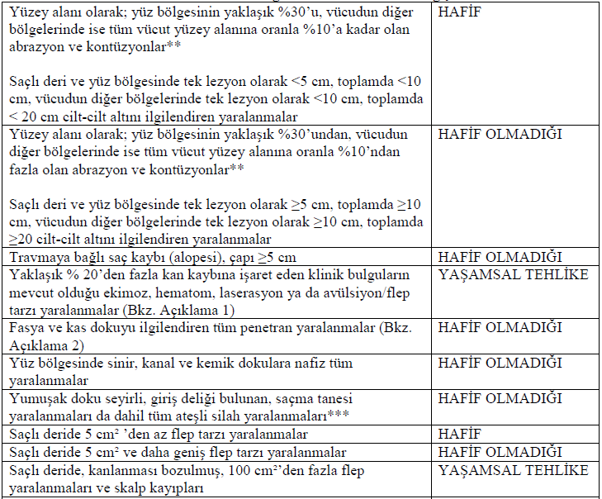
DERI-DERI ALTI-KAS DOKUSUNU ILGILENDIREN
TRAVMATİK DEĞİŞİMLER
Notes:
’’Yaralama fiilinin kişi uzerindeki etkisinin basit
bir tıbbi mudahale ile giderilebilecek olcude hafif olduğu’’ şeklinde tanımlanan yaralanmalara
tablolarda,’’basit tıbbi mudahale (BTM) ile giderilebilir’’, yasada ’’Şahsın vucuduna acı veren
veya sağlığının ya da algılama yeteneğinin bozulmasına neden olan’’ şeklinde tanımlanan yaralanmalara
tablolarda ’’basit tıbbi mudahale (BTM) ile giderilemez’’ şeklinde yer verilmiştir.

Slide 84
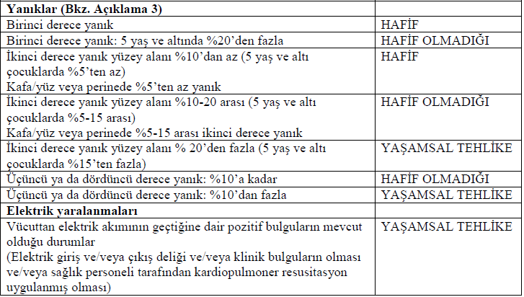
DERI-DERI ALTI-KAS DOKUSUNU ILGILENDIREN
TRAVMATİK DEĞİŞİMLER

Slide 85
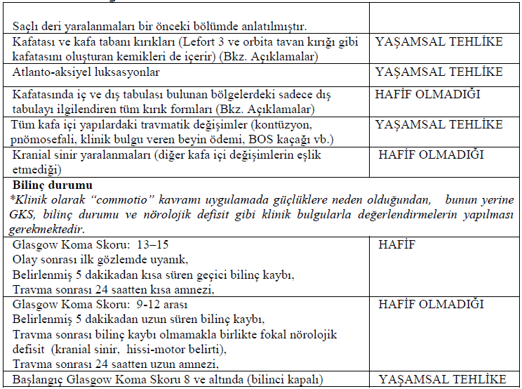
DERI-DERI ALTI-KAS DOKUSUNU ILGILENDIREN
TRAVMATİK DEĞİŞİMLER

Slide 86
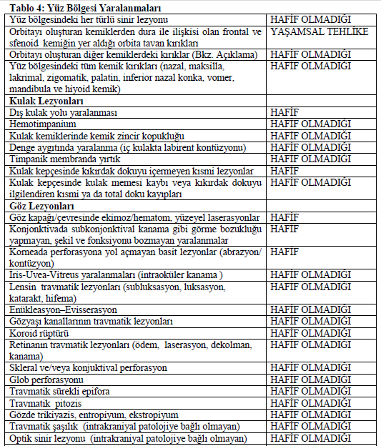
DERI-DERI ALTI-KAS DOKUSUNU ILGILENDIREN
TRAVMATİK DEĞİŞİMLER

Slide 87
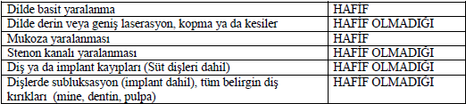
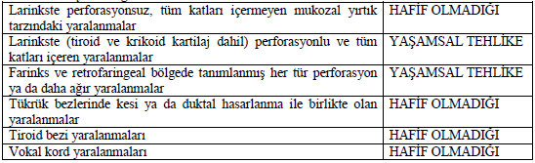
DERI-DERI ALTI-KAS DOKUSUNU ILGILENDIREN
TRAVMATİK DEĞİŞİMLER

Slide 88
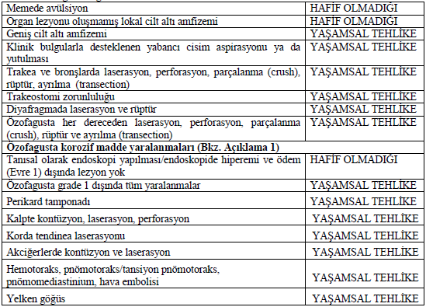
DERI-DERI ALTI-KAS DOKUSUNU ILGILENDIREN
TRAVMATİK DEĞİŞİMLER

Slide 89
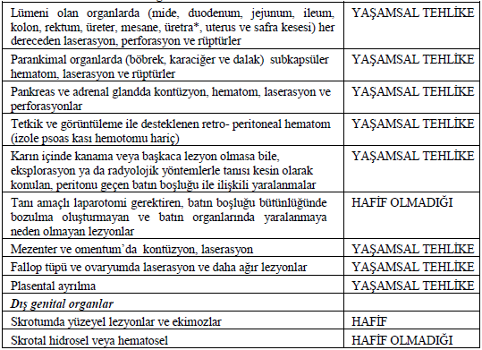
DERI-DERI ALTI-KAS DOKUSUNU ILGILENDIREN
TRAVMATİK DEĞİŞİMLER

Slide 90
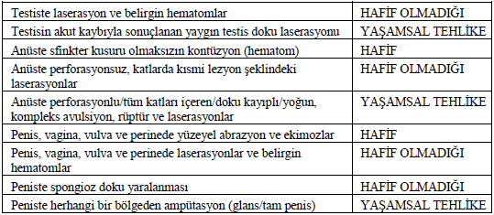
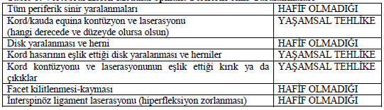
DERI-DERI ALTI-KAS DOKUSUNU ILGILENDIREN
TRAVMATİK DEĞİŞİMLER

Slide 91
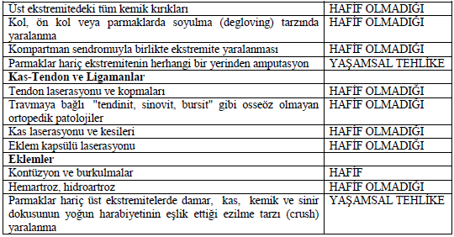
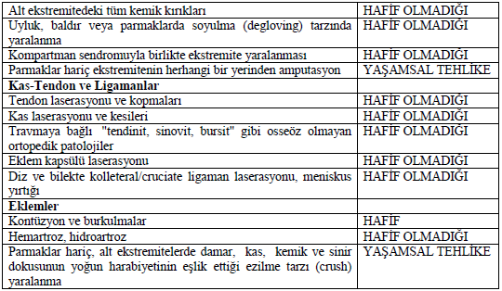
DERI-DERI ALTI-KAS DOKUSUNU ILGILENDIREN
TRAVMATİK DEĞİŞİMLER

Slide 92
Basit bir tıbbi müdahale ile giderilebilecek ölçüde hafif olmayan yaralanma
Kabaca kişilerde kemik kırığı veya çıkığı, kas tendon hasarı, büyük damar ve sinir hasarı, iç organ yaralanması bulunuyorsa, yaralanmanın kişi üzerindeki etkisinin basit bir tıbbi müdahale ile giderilebilecek ölçüde HAFİF OLMADIĞINA karar verilir.

Slide 93
Yaşamını tehlikeye sokan bir duruma neden olan yaralanma
Bir yaralanma sonrası, kişinin yaşamının mutlak suretle tehlikeye maruz kalması, ancak gerek kendi vücut direnci gerekse tıbbi yardımla kurtulması durumunda kullanılır.
  Yani olay sırasında yaşamsal tehlikenin oluşmuş olması önemli
  Hayati tehlikenin kısa veya uzun sürmesi veya hastanın tıbben şifa bulması taburculuk durumu hukuk açısından önemli değil
Ne olur ne olmaz denilerek HT verilmemeli her türlü tanı yöntemi kullanılarak başlangıçta doğru karar verilmeli

Slide 94
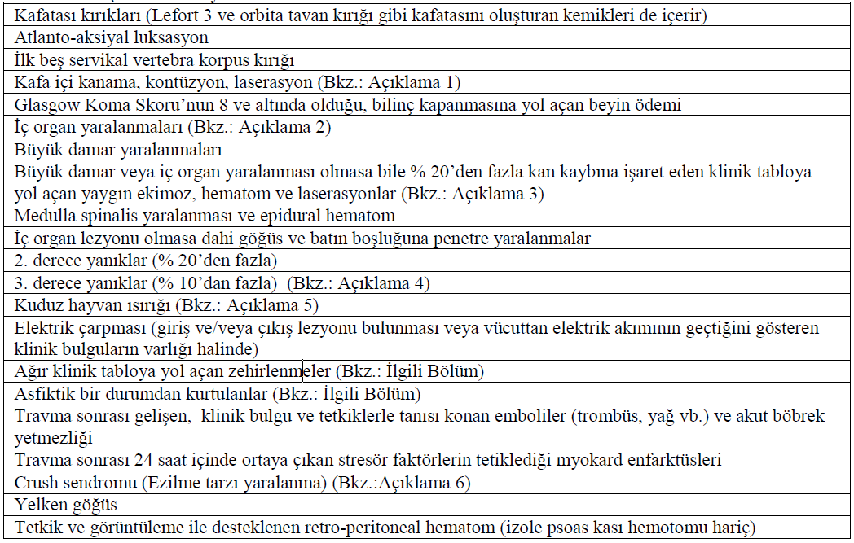
Yaşamı Tehlikeye Sokan Bir duruma Neden Olan Yaralanmalar

Slide 95
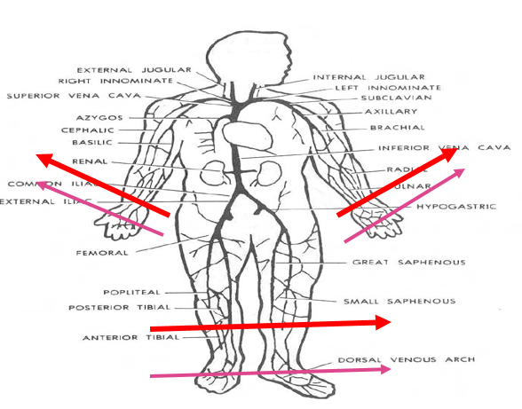

Yaşamı tehlikeye sokan damar yaralanmaları
Notes:
*: Listede yaşamı tehlikeye sokan tüm damar yaralanmalarına yer verilememiş olabilir. Listede yer almayan, ancak tıbbi belgelerde adlandırılan ve listede yer alan damarlardan daha büyük damar yaralanması olan olgularda da yaşamı tehlikeye sokan bir durum olduğuna karar verilebilir. Ayrıca tıbbi belgelerde adlandırılarak tarif edilmiş orta ve küçük damar yaralanmalarında da, kan kaybı, hemotokrit değeri, yapılan tıbbi işlem ve hastanın kliniği ve gerektiğinde klinisyen görüşü göz önüne alınarak yaşamı tehlikeye sokan bir durum olduğuna/olmadığına karar verilebilir.
**Büyük damar yaralanmaları; tam kat oluşmasa da anevrizma ve travma bölgesinde trombüs oluşumu da yaşamı tehlikeye sokan bir durum olarak değerlendirilir.

Slide 96
Duyularından veya organlarından birinin işlevinin sürekli zayıflaması/yitirilmesi
Kişideki görme, işitme, koklama, tatma ve dokunma duyuları ile organlar ve ekstremitelerde (el, ön kol, kol, omuz, ayak, bacak, kalça) oluşan anatomik kayıp ve/veya fonksiyonel bozukluk
Organ veya ekstremitenin kendi anatomik yapısı ve/veya fonksiyonuna göre ;
  % 10-50 arasında ise “işlevin sürekli zayıflaması”
  % 50’nin üzerinde ise “işlevin yitirilmesi”

Slide 97


TCK’YA GÖRE ‘’YÜZ’’SINIRLARI
Kişiye ön cepheden bakıldığında;
Üstte; saçlı deri sınırı (saçı dökülen/azalan kişilerde görülebilen frontal bölge dahil)
Yanlarda; kulaklar dahil olmak üzere kulakların arkasından inen hayali düz çizgiler
Altta; fossa jugularisten başlayıp yanlara doğru klavikulaları takip eden çizgiler arasında kalan bölge

Slide 98

YÜZDE SABİT İZ
Yaralanma esnasında oluşan yaranın iyileştikten sonra bıraktığı iz
gün ışığında veya iyi aydınlatılmış bir ortamda, insanlar arası sözel diyalog mesafesinden (1-2 metre) ilk bakışta belirgin bir şekilde fark edilebilir durumda olmalı
  Sekelin ömür boyu kalması gerekli
  Sekel yüz derisinden renk, kıvam ve seviye farkı göstermeli
Karar vermek için 6 ay sonra muayene yapılmalıdır.

Slide 99



YÜZDE SABİT İZ
Kulak ve burunda yerine konulamayan kopmalar, doku kayıpları
Travmaya bağlı fasiyal sinir hasarı sonucu yüzde fasiyal paralizi gelişmişse ve iyileşme durumu söz konusu değilse
Alt ve üst çenede yer alan ön kesici, kanin (köpek) ve premolar dişlerdeki kayıplar implant ve protezle tedavisinin yapılamadığı durumlarda
Bunlar gibi iyileşme surecinde herhangi bir değişiklik beklenmeyen yaralanmalarda üzerinden 6 ay süre geçmesi beklenmez.

Slide 100
YÜZDE SÜREKLİ DEĞİŞİKLİK
Kişinin yüzünde meydana gelen travmanın o kişiyi önceden tanıyanların onu tanımasında duraksamaya yol açacak şekilde yüzün doğal görünümünü bozmuş olması

Slide 101

Konuşmada sürekli zorluk/konuşma yeteneğinin kaybı
Konuşma fonksiyonunu etkileyen kafa içi değişimler ile dil ve ses telleri gibi konuşmaya yardımcı yapılarda yaralanma olması durumunda değerlendirilir.
Notes:
Travma sonrası oluşan "kekemelik" durumu ya da konuşmaya yardımcı yapıların yaralanmasına bağlı bazı harflerin söylenişinde güçlük ya da farklılık oluşması gibi durumlarda etkilenimin ağırlık derecesine göre konuşmada sürekli zorluktan bahsedilebilir. Ayrıca organik temelli olmayan ve uzun süredir varlığını koruyan (ruhsal kökenli) konuşma bozuklukları süreç içerisinde kısmen ya da tamamen iyileşebilecekleri gibi kalıcı nitelikte de olabileceklerinden tekrar değerlendirilebileceği belirtilerek muayene tarihi itibarı ile "hali hazırda sürekli zorluk" kapsamında takdir edilebilir. Bu tür olgular, tedavi süreci tamamlanmış olmak şartıyla olay tarihinden en az 18 ay sonra ilgili klinisyenlerle birlikte değerlendirilmeli ve raporlama aşamasında söz konusu hususlar açıkça belirtilmelidir.

Slide 102

Kişinin iyileşmesi olanağı bulunmayan bir hastalığa/bitkisel hayata girmesine neden olma
Travma sonrası gelişen ve iyileşmesi olanağı bulunmayan akli arızaları da içermekte
Kafa travması sonrası hemipleji, parapleji ve ilaçla kontrol altına alınamayan epilepsi, bitkisel yaşam, iyileşme beklenmeyen yatalak kalma gibi durumlar “iyileşme olanağı bulunmayan” hastalık grubunda değerlendirilebilir.

Slide 103

Çocuk yapma yeteneğinin kaybolması
Uterus, ovaryumlar ve testisler gibi üremeye yardımcı organları içine alan yaralanma durumlarında değerlendirilir.
Yaralanma öncesi doğal yolla çocuk yapma yeteneğine sahip iken, yaralanma sonrası bu durumun ortadan kalktığı travmaya sekonder sterilite durumlarında kişilerin çocuk yapma yeteneğinin kaybolduğu belirtilir.

Slide 104

Yaralamanın vücutta kemik kırığına veya çıkığına neden olması
Kırığın kişinin hayat fonksiyonlarına etkisine göre ceza öngörülmektedir. Travma sonrası kişide herhangi bir kırık ya da çıkık oluşmuşsa yaralanmanın kişi üzerindeki etkisinin basit bir tıbbî müdahaleyle giderilebilecek ölçüde hafif olmadığı belirtilmelidir.

Slide 105



KEMİK KIRIKLARI
Notes:
HAFİF (1), ORTA (2-3) ve AĞIR (4-5-6)
Kırılan her bir kemiğin derecesi bulunarak, bunların kareleri alınıp toplanır. Çıkan toplamın karekökü alınır. Çıkan sonucun küsuratlı olması halinde; küsurat 0,5’den büyük ise bir üst derece alınmaktadır. Hesaplamada ağırlık derecesi 6 dan büyük çıksa da ağırlık derecesi 6 olarak alınır.

Slide 106
KEMİK KIRIKLARI
Kemik kırığının hayati fonksiyonlara etkisi puanlanmıştır.
    Radius kırığının derecesi: 2
    Radius açık kırığının derecesi: 3
    İkisinin birlikte skorlanmış derecesi
    √22+32= √4+9=√13=3,6 >> AĞIR (4)
Adli raporda puandan bahsetmekten daha önemli olan; çekilen grafilerin sistemde bir şekilde kaybolabileceğini öngörerek;
  Kemik kırığının lokalizasyonu, şekli açıkça yazılmalı…
Örneğin; hastanın kolunda kırık görüldü ibaresi yargılamanın ileriki aşamalarında hangi kolu, hangi kemik nasıl kırılmıştı şeklinde bir soru ile dönebilir.Bu nedenle;
  Örneğin; «Sağ humerus şaftında parçalı deplase açık kırık görüldü.»

Slide 107

ZEHİRLENMELERİN DEĞERLENDİRİLMESİ

Slide 108
PSİKİYATRİK TABLOLAR
Adli açıdan muayene edilen tüm şahıslarda (özellikle aile içi şiddet, istismar, darp, trafik kazası olgularında) psikiyatrik tablo varsa muhakkak not edilmeli
Örneğin; kişinin ajite / depresif / anksiyöz / çökkün görümde olması vb.

Slide 109
NOTLAR
Adli rapor tüm tetkiklerin sonuçları ile yazılmalı
Okunaklı olmalı
Tüm kemik kırıkları için; BTM ile giderilemez
Ateşli Silah Yaraları; yumuşak doku seyirli olsa dahi BTM ile giderilemez; ayrıca HT var mı bak

Slide 110
NOTLAR
Polis / Jandarma eşliğinde gelen adli vakalarda;
Mahremiyete uygun, insan haklarına saygılı muayene yapılmalı
Kelepçe çıkarılmalı
Mümkün olduğunca soyularak muayene edilmeli
İçeride kolluk görevlisi bulunmamalı
(Güvenlik endişesi varsa hastane personeli ve güvenliğinden yardım istenmeli)
Cinsel İstismar açısından iç beden (genital) muayenesi yapmadan savcılığa muhakkak ulaşılmalı
Mümkünse Adli Tıp Uzmanı tarafından muayene edilmeli
TCK 287 - Genital muayene
(1) Yetkili hakim ve savcı kararı olmaksızın, kişiyi genital muayeneye gönderen veya bu muayeneyi yapan fail hakkında üç aydan bir yıla kadar hapis cezasına hükmolunur.

Slide 111
Sonuçlarına göre
Ön (Geçici) rapor ;
1- Rapor yazıldığı anda tanının konulamamış olması ,
2- Travmaya bağlı belirtilerin tümüyle ortaya çıkmaması
3- Radyolojik, biyokimyasal vb inceleme yöntemlerine gereksinim duyulması
4- Raporu yazan hekimde yetki yönünden tereddüt çıkması
5- Hekimin bilgi ve deneyiminin yeterli olmaması,
6- Başka bir uzmanlık alanından görüş alınmasına gerek duyulması,
7- Hekimin güvenliğini tehdit eden bir durumun bulunması gibi nedenlerle yazılmaktadır
Kesin (Kati) rapor ;
Bu durumlar söz konusu değil ve veriler tamamlanmış ise
Ek rapor ;
Bazı durumlarda değerlendirme için uzun bir sürece ihtiyaç vardır (Duyu veya organlarından birinin işlevinin sürekli zayıflaması, yüzünde sabit iz)
Savcı, hakim veya mahkemenin soruları net ya da yeterli yanıtlanmamış ise
Dava sürecinde yeni delil ve olayın aydınlanmasında yardımcı olabilecek tıbbi veriler ortaya çıkmış ise ek rapor istenir.

Slide 112
KAYNAKLAR
Birinci Basamakta Adli Tıp ; İstanbul Tabip Odası, 2011
Türk Ceza Kanunu’nda tanımlanan yaralama suçlarının adli tıp açısından değerlendirilmesi rehberi - Haziran-2019
Aile Hekimliği Uygulamasında Adli Olgu Kavramı , Klinik Tıp Aile Hekimliği Dergisi Cilt: 8 Sayı: 6 Kasım - Aralık 2016
Adli Tıbbi Açıdan Lazarus Fenomeni ; Adli Tıp Bülteni, 2017; 22(3): 224-227
Türk Nöroloji Derneği Beyin Ölümü Tanı Kılavuzu; 2014; 20(3): 101-104; Türk Nöroloji Dergisi

